Slide 1
CONTENIDO
Métodos Numéricos
para Ingenieros Químicos
Introducción
Introducción
Tema N°5:
Ecuac. en Diferencias
Finitas
Objetivos
Operadores Lineales
Método gráfico
Polinomios de interpolación
Diferencias Divididas
Carlos Sánchez
Sem I-2015
Diferencias Finitas
AGENDA

Slide 2
ECUACIONES EN DIFERENCIAS FINITAS
CONTENIDO
Los polinomios de interpolación, responden al problema de encontrar una función matemática que represente y explique el comportamiento de un conjunto de valores de la variable independiente y dependiente. Expresados en forma discreta.
Introducción
Objetivos
Operadores Lineales
Las funciones de aproximación más comúnmente usadas son aquellas que involucran combinaciones lineales de funciones simples.
Polinomios de interpolación
Los polinomios son las funciones matemáticas más empleadas pues son fáciles de evaluar, de integrar y de manipular algebráicamente
Diferencias Divididas
Diferencias Finitas

Slide 3
ECUACIONES EN DIFERENCIAS FINITAS
CONTENIDO
Definir los operadores lineales , sus propiedades y relaciones
Introducción
Construir tablas de diferencias divididas y de diferencias finitas.
Objetivos
Identificar diferentes tipos de polinomios de interpolación y definir los criterios de selección de cada tipo y sus limitaciones.
Operadores Lineales
Polinomios de interpolación
Resolver derivadas numéricas por tablas de diferencias.
Diferencias Divididas
Resolver integrales numéricas por los métodos de: Trapecio, Simpson y corrección de Romberg
Diferencias Finitas

Slide 4
ECUACIONES EN DIFERENCIAS FINITAS
Se efectúa un ajuste o una aproximación, de los datos tabulados a una expresión matemática Ф (X)
Objetivos
Cuando se realiza un ajuste, la expresión matemática Ф (X) empleada debe ser capaz de reproducir exactamente los puntos tabulados.
Operadores Lineales
Los polinomios de interpolación se emplean para realizar ajustes de una serie de valores expresados en una tabla..
Polinomios de interpolación
Diferencias Divididas
Diferencias Finitas
La base de los polinomios de diferencias son los operadores lineales.

Slide 5
ECUACIONES EN DIFERENCIAS FINITAS
Los operadores lineales son una aplicación de un espacio funcional F a otro espacio funcional F*
Introducción
Introducción
Objetivos
Y1
Y2
A(X1)
A(X2)
Operadores Lineales
Operadores Lineales
Método gráfico
F
F*
Polinomios de interpolación
Los operadores lineales cumplen con las propiedades asociativas y distributivas, pero generalmente no cumplen con la propiedad conmutativa
Diferencias Divididas
Diferencias Finitas
AGENDA

Slide 6
ECUACIONES EN DIFERENCIAS FINITAS
Entre los operadores lineales más utilizados se pueden citar :
Diferencias hacia delante:
Δf(x) = f(x + h) − f(x)
Diferencias hacia atrás
∇f(x) = f(x) − f(x + h)
Operador de diferencia central
μf(x) = f(x +h/2) − f(x −h/2)
Operador de valor medio
μf(x) =1/2 f(x + h/ 2) + f(x −h/2)
Introducción
Introducción
Objetivos
Operadores Lineales
Operadores Lineales
Método gráfico
Polinomios de interpolación
Diferencias Divididas
Diferencias Finitas
AGENDA

Slide 7
ECUACIONES EN DIFERENCIAS FINITAS
Introducción
Introducción
Para todos los operadores, excepto el diferencial , interviene el valor de h (salto o incremento)
Este parámetro hace que los operadores sean de carácter discreto y de aplicación numérica fácil
Objetivos
Operadores Lineales
Operadores Lineales
Método gráfico
Polinomios de interpolación
Diferencias Divididas
Diferencias Finitas
AGENDA

Slide 8
ECUACIONES EN DIFERENCIAS FINITAS
El problema consiste en reemplazar los valores de una cierta función f(x) desconocida y representada por una serie de puntos, por un polinomio Ф(x) conocido que tome los mismos valores de f(x ) dados.
Introducción
Introducción
Objetivos
Operadores Lineales
Método gráfico
Luego este polinomio Ф(x) puede ser usado para aproximar los valores de los puntos desconocidos de interés. A éste proceso se le llama interpolación y a Ф(x) se le denomina Polinomio de Interpolación
Polinomios de interpolación
Polinomios de interpolación
Diferencias Divididas
Diferencias Finitas
AGENDA

Slide 9
ECUACIONES EN DIFERENCIAS FINITAS
Teorema de Weierstrass
Toda función continua en un intervalo (a,b) puede ser representada en ese intervalo, con el grado de exactitud deseado, por un polinomio.
Introducción
Introducción
Objetivos
Aunque hay uno y solo un polinomio de n-esimo orden que ajusta los n+1 puntos existen varios tipos de polinomios de interpolación:
Polinomios para puntos desigualmente espaciados:
Diferencias divididas
Lagrange
Hermite
Polinomios igualmente espaciados
Diferencias finitas
Operadores Lineales
Método gráfico
Polinomios de interpolación
Polinomios de interpolación
Diferencias Divididas
Diferencias Finitas
AGENDA

Slide 10



ECUACIONES EN DIFERENCIAS FINITAS
Polinomios de Diferencias Divididas
.Son formulados mediante el uso de valores conocidos de una tabla de datos experimentales.
Introducción
Introducción
Objetivos
Los datos utilizados en el polinomio no tienen q ser igualmente espaciados.
Operadores Lineales
Método gráfico
X | F(X) | Primera diferencia | Segunda diferencia
X0 | F(X0)
X1 | F(X1)
X2 | F(X2)
Polinomios de interpolación
Diferencias Divididas
Diferencias Divididas
Diferencias Finitas
AGENDA

Slide 11
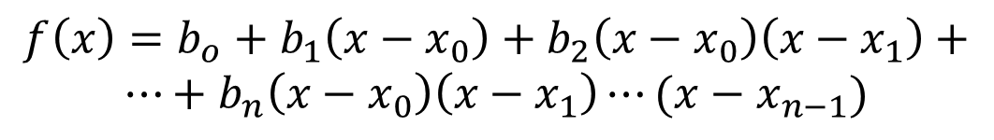
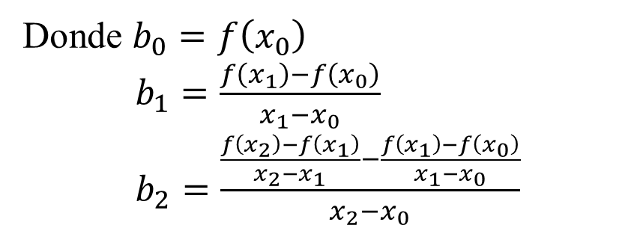
ECUACIONES EN DIFERENCIAS FINITAS
Para ajustar una tabla de n+1 puntos a un polinomio de grado n , el polinomio quedaría expresado como:
Introducción
Introducción
Objetivos
Operadores Lineales
Método gráfico
Polinomios de interpolación
Diferencias Divididas
Donde los coeficientes b1 y b2 son expresiones de aproximación por diferencias divididas de ña primera y segunda derivada.
Diferencias Divididas
Diferencias Finitas
AGENDA

Slide 12

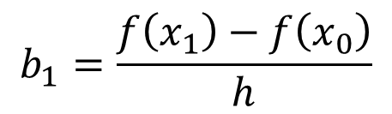
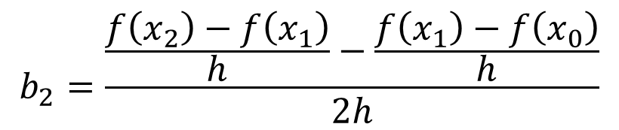
ECUACIONES EN DIFERENCIAS FINITAS
En la práctica es común encontrar tablas en las que los valores de la variable independiente están uniformemente espaciados es decir que se cumple:
Introducción
Introducción
Objetivos
Salto o Paso
De las ecuaciones anteriores si se sustituyera el término h en ellas se obtendrían expresiones como:
Operadores Lineales
Método gráfico
Polinomios de interpolación
Diferencias Divididas
Diferencias Finitas
Diferencias Finitas
AGENDA

Slide 13
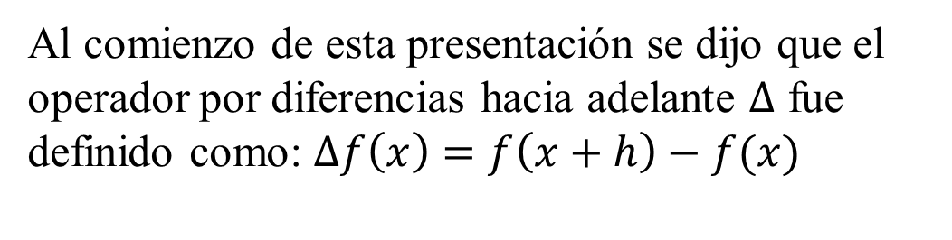
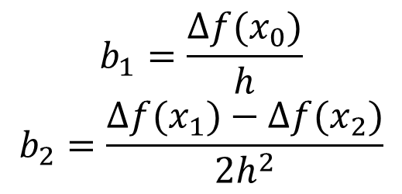
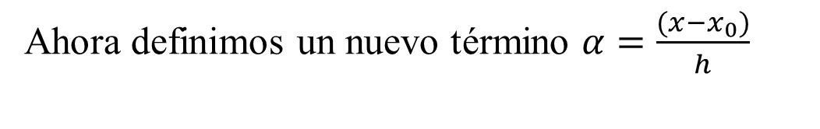
ECUACIONES EN DIFERENCIAS FINITAS
Introducción
Introducción
Objetivos
Si se sustituye en alguna de las ecuaciones anteriores resultaría:
Operadores Lineales
Método gráfico
Polinomios de interpolación
Diferencias Divididas
Diferencias Finitas
Diferencias Finitas
AGENDA

Slide 14
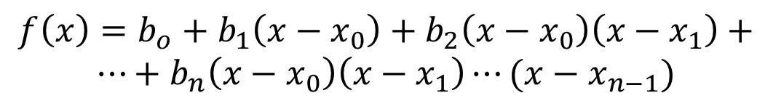
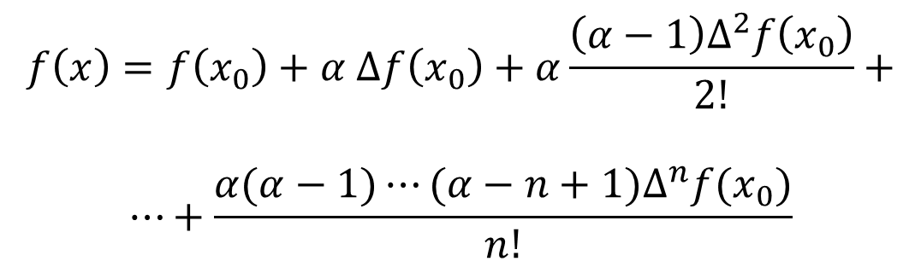
ECUACIONES EN DIFERENCIAS FINITAS
El polinomio que se empleó anteriormente para las interpolaciones por diferencias divididas es el siguiente
Introducción
Introducción
Objetivos
Polinomio de Interpolación de Diferencias finitas de Newton hacia adelante
Operadores Lineales
Sustituyendo queda expresado de la siguiente manera
Método gráfico
Polinomios de interpolación
Diferencias Divididas
Diferencias Finitas
Diferencias Finitas
AGENDA

Slide 15
ECUACIONES EN DIFERENCIAS FINITAS
Si existe algún error en uno o varios valores de las tablas de diferencias finitas permiten
detectarlo.
De manera que en algún momento los valores absolutos de las diferencias, en vez de
disminuir aumentan.
Introducción
Introducción
Objetivos
El polinomio de diferencias hacia atrás es definido por la ecuación:
Operadores Lineales
Método gráfico
Polinomios de interpolación
Diferencias Divididas
Diferencias Finitas
Diferencias Finitas
AGENDA

Slide 16
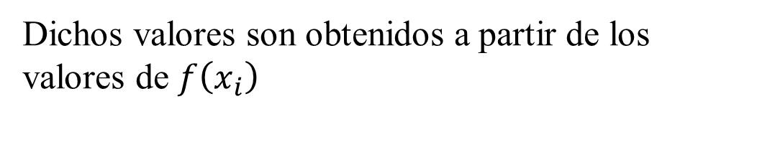
ECUACIONES EN DIFERENCIAS FINITAS
La tabla de diferencias finitas permiten determinar los valores faltantes de la ecuación del polinomio de diferencias finitas hacia adelante
Introducción
Introducción
Objetivos
X | F(x) | Δf(x) | Δ²f(x) | Δ³f(x) | Δ⁴f(x)
X₁ | F(x₁)
 |  | Δf(x)
X₂ | F(x₂) |  | Δ²f(x)
 |  | Δf(x) |  | Δ³f(x)
X₃ | F(x₃) |  | Δ²f(x)
 |  | Δf(x)
X₄ | F(x₄)
Operadores Lineales
Método gráfico
Polinomios de interpolación
Diferencias Divididas
Diferencias Finitas
Diferencias Finitas
AGENDA

Slide 17
ECUACIONES EN DIFERENCIAS FINITAS
Las diferencias centrales son operadores que se emplean cuando el valor a interpolar se encuentra en el centro de la tabla.
Introducción
Introducción
Objetivos
Existen muchos polinomios de interpolación para diferencias centrales lo que los diferencia es el recorrido que se hace a lo largo de la tabla. Por ejemplo a continuación se muestra el recorrido hecho para las diferencias centrales de Gauss 1 y Gauss 2
Operadores Lineales
Método gráfico
Polinomios de interpolación
Diferencias Divididas
Diferencias Finitas
Diferencias Finitas
AGENDA

Slide 18
ECUACIONES EN DIFERENCIAS FINITAS
Las ecuaciones de los polinomios son respectivamente
Introducción
Introducción
Gauss 1:
Objetivos
Operadores Lineales
Método gráfico
Gauss 2:
Polinomios de interpolación
Diferencias Divididas
Diferencias Finitas
Diferencias Finitas
AGENDA

Slide 19
ECUACIONES EN DIFERENCIAS FINITAS
x | f(x) | Δf(x) | Δ²f(x) | Δ³f(x) | Δ⁴f(x) | Δ⁵f(x) | Δ⁶f(x)
x | f
 |  | Δf(x)
x | f |  | Δ²f(x)
 |  | Δf(x) |  | Δ³f(x)
x | f |  | Δ²f(x) |  | Δ⁴f(x)
x_{α} | ? | Δf(x) |  | Δ³f(x) |  | Δ⁵f(x)
x | f |  | Δ²f(x) |  | Δ⁴f(x) |  | Δ⁶f(x)
 |  | Δf(x) |  | Δ³f(x) |  | Δ⁵f(x)
x | f |  | Δ²f(x) |  | Δ⁴f(x)
 |  | Δf(x) |  | Δ³f(x)
x | f |  | Δ²f(x)
 |  | Δf(x)
x | f
Introducción
Introducción
Objetivos
Operadores Lineales
Método gráfico
Polinomios de interpolación
Diferencias Divididas
Diferencias Finitas
Diferencias Finitas
AGENDA

Slide 20
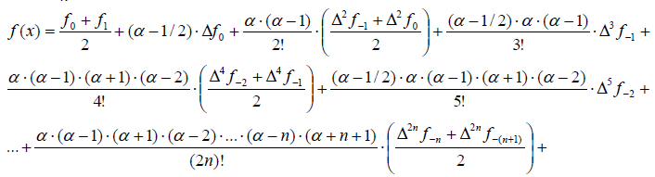
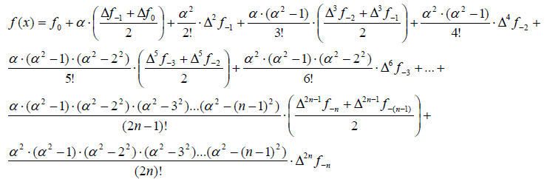
ECUACIONES EN DIFERENCIAS FINITAS
Las ecuaciones de los polinomios son respectivamente
Introducción
Introducción
Bessel:
Objetivos
Operadores Lineales
Método gráfico
Stirling:
Polinomios de interpolación
Diferencias Divididas
Diferencias Finitas
Diferencias Finitas
AGENDA

Slide 21
ECUACIONES EN DIFERENCIAS FINITAS
x | f(x) | Δf(x) | Δ²f(x) | Δ³f(x) | Δ⁴f(x) | Δ⁵f(x) | Δ⁶f(x)
x | f
 |  | Δf(x)
x | f |  | Δ²f(x)
 |  | Δf(x) |  | Δ³f(x)
x | f |  | Δ²f(x) |  | Δ⁴f(x)
x_{α} | ? | Δf(x) |  | Δ³f(x) |  | Δ⁵f(x)
x | f |  | Δ²f(x) |  | Δ⁴f(x) |  | Δ⁶f(x)
 |  | Δf(x) |  | Δ³f(x) |  | Δ⁵f(x)
x | f |  | Δ²f(x) |  | Δ⁴f(x)
 |  | Δf(x) |  | Δ³f(x)
x | f |  | Δ²f(x)
 |  | Δf(x)
x | f
Introducción
Introducción
Objetivos
Operadores Lineales
Método gráfico
Polinomios de interpolación
Diferencias Divididas
Diferencias Finitas
Diferencias Finitas
AGENDA

Slide 22
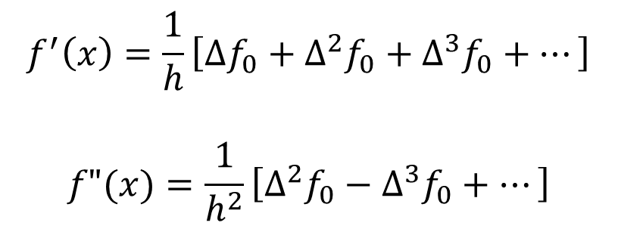
ECUACIONES EN DIFERENCIAS FINITAS
Con la Diferenciación Numérica Se puede hallar la derivada de orden N de una función f(x) dada en forma tabular a partir de los polinomios ya vistos en clase a partir de la ecuación:
Introducción
Introducción
Objetivos
Operadores Lineales
Método gráfico
Polinomios de interpolación
Diferencias Divididas
Diferencias Finitas
Diferencias Finitas
AGENDA

Slide 23
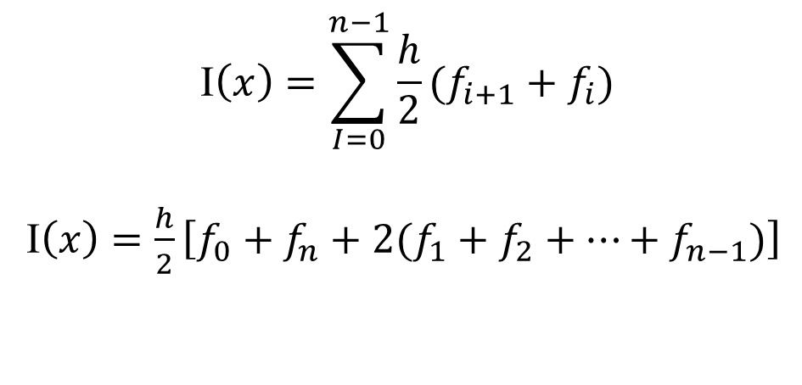
ECUACIONES EN DIFERENCIAS FINITAS
Integración Numérica tambien puede realizarse con las diferencias finitas empleando los métodos tradicionales para hallar el área bajo la curva
Introducción
Introducción
Objetivos
El método del trapecio
Operadores Lineales
Método gráfico
Polinomios de interpolación
Diferencias Divididas
Diferencias Finitas
AGENDA

Slide 24
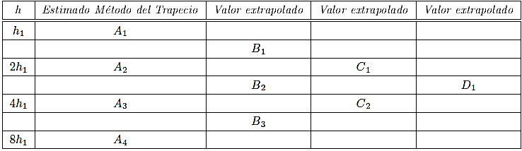
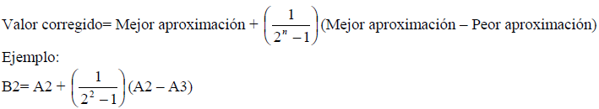
ECUACIONES EN DIFERENCIAS FINITAS
El método de corrección de Romberg mejora la precisión del método de trapecios cuando se conoce la función en intervalos igualmente espaciados.
Introducción
Introducción
Objetivos
Operadores Lineales
Método gráfico
Polinomios de interpolación
Donde
Diferencias Divididas
Diferencias Finitas
AGENDA

Slide 25
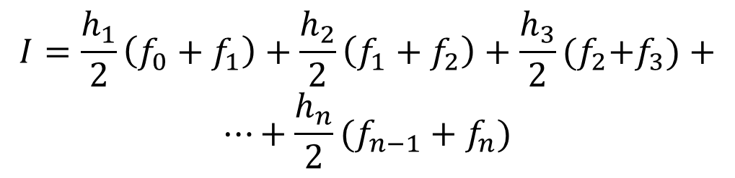
ECUACIONES EN DIFERENCIAS FINITAS
Integración de tablas desigualmente espaciadas
Cuando las tablas son desigualmente espaciadas se aplica el métodos de los trapecios para cada segmento
Introducción
Introducción
Objetivos
Operadores Lineales
Método gráfico
Polinomios de interpolación
Diferencias Divididas
Diferencias Finitas
AGENDA

Slide 26
ECUACIONES EN DIFERENCIAS FINITAS
Introducción
El polinomio de Lagrange, se utiliza para el caso de puntos que no están igualmente espaciados, pero puede ser utilizado también para puntos equidistantes.
Introducción
Objetivos
Para una tabla de n+1 puntos el polinomio de Lagrange es un polinomio de grado n que pasa por todos los puntos de la tabla y tiene la forma:
Operadores Lineales
Método gráfico
Polinomios de interpolación
Donde los coeficientes ai se determinan de manera que la función fi pertenezca al rango de puntos que se quiere ajustar.
Diferencias Divididas
Diferencias Finitas
AGENDA

Slide 27
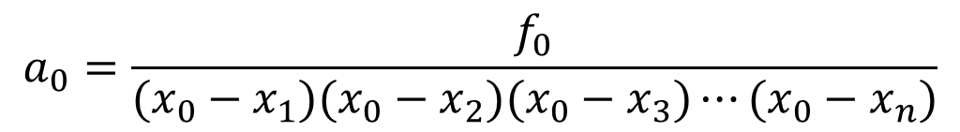
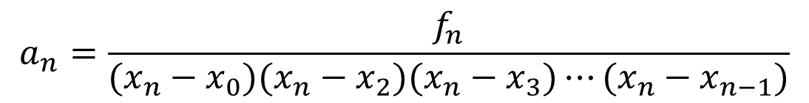
ECUACIONES EN DIFERENCIAS FINITAS
Introducción
Para el primer termino se tiene:
Introducción
Objetivos
Operadores Lineales
Para los demás términos se cumple la ecuación genérica:
Método gráfico
Polinomios de interpolación
Diferencias Divididas
Diferencias Finitas
AGENDA

Slide 28

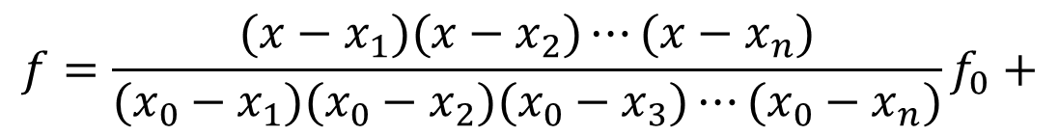
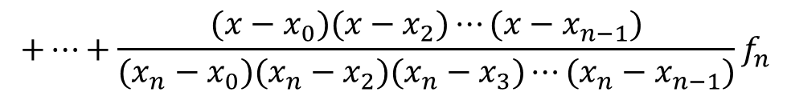
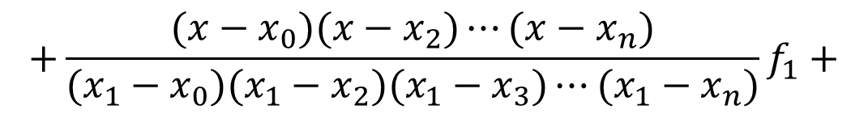
ECUACIONES EN DIFERENCIAS FINITAS
Introducción
Sustituyendo ai en la expresión principal se tiene:
Introducción
$$f=\frac{(x−x_{1})(x−x_{2})⋯(x−x_{n})}{(x_{0}−x_{1})(x_{0}−x_{2})(x_{0}−x_{3})⋯(x_{0}−x_{n})}f_{0}+$$
Objetivos
$$+\frac{(x−x_{0})(x−x_{2})⋯(x−x_{n})}{(x_{1}−x_{0})(x_{1}−x_{2})(x_{1}−x_{3})⋯(x_{1}−x_{n})}f_{1}+$$
Operadores Lineales
Método gráfico
$$+⋯+\frac{(x−x_{0})(x−x_{2})⋯(x−x_{n−1})}{(x_{n}−x_{0})(x_{n}−x_{2})(x_{n}−x_{3})⋯(x_{n}−x_{n−1})}f_{n}$$
Polinomios de interpolación
Diferencias Divididas
Diferencias Finitas
AGENDA

Slide 29
ECUACIONES EN DIFERENCIAS FINITAS
Introducción
El polinomio de Lagrange es simplemente una reformulación del polinomio de Newton, que evita el cálculo de la tabla de diferencia divididas o de la tabla de diferencias finitas.
Introducción
Objetivos
Operadores Lineales
No obstante Lagrange se emplea cuando se conoce el orden del polinomio a Priori, de lo contario se prefieren los polinomios de diferencias.
Método gráfico
Polinomios de interpolación
Diferencias Divididas
Diferencias Finitas
AGENDA

Slide 30
ECUACIONES EN DIFERENCIAS FINITAS
Con la Diferenciación Numérica Se puede hallar la derivada de orden N de una función f(x) dada en forma tabular a partir de los polinomios ya vistos en clase a partir de la ecuación:
Introducción
Introducción
Objetivos
$$f^{′}\left(x\right)=\frac{1}{h}\left[∆f_{0}+∆^{2}f_{0}+∆^{3}f_{0}+⋯\right]$$
$$f"(x)=\frac{1}{h^{2}}\left[∆^{2}f_{0}−∆^{3}f_{0}+⋯\right]$$
Operadores Lineales
Método gráfico
Integración Numerica
AGENDA

Slide 31
ECUACIONES EN DIFERENCIAS FINITAS
Integración Numérica tambien puede realizarse con las diferencias finitas empleando los métodos tradicionales para hallar el área bajo la curva
Introducción
Introducción
Objetivos
El método del trapecio
$$\text{I}\left(x\right)=\sum_{I=0}^{n−1}{\frac{h}{2}(f_{i+1}+f_{i})}$$
I$\left(x\right)=\frac{h}{2}\left[f_{0}+f_{n}+2(f_{1}+f_{2}+⋯+f_{n−1})\right]$
Operadores Lineales
Método gráfico
Integración Numerica
AGENDA

Slide 32
ECUACIONES EN DIFERENCIAS FINITAS
El método de corrección de Romberg mejora la precisión del método de trapecios cuando se conoce la función en intervalos igualmente espaciados.
Introducción
Introducción
Objetivos
Operadores Lineales
Método gráfico
Donde
Integración Numerica
AGENDA

Slide 33
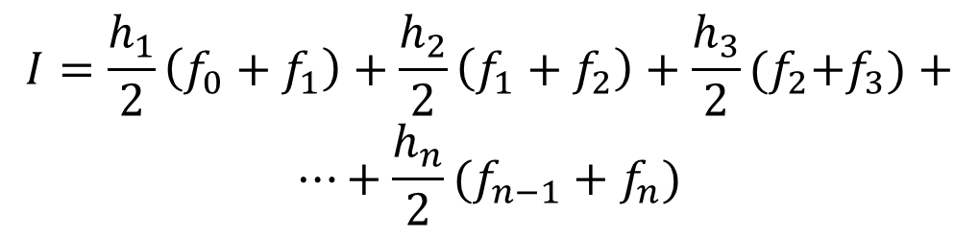
ECUACIONES EN DIFERENCIAS FINITAS
Integración de tablas desigualmente espaciadas
Cuando las tablas son desigualmente espaciadas se aplica el métodos de los trapecios para cada segmento
Introducción
Introducción
Objetivos
$$I=\frac{h_{1}}{2}\left(f_{0}+f_{1}\right)+\frac{h_{2}}{2}\left(f_{1}+f_{2}\right)+\frac{h_{3}}{2}{(f}_{2}+f_{3})+$$
$$⋯+\frac{h_{n}}{2}(f_{n−1}+f_{n})$$
Operadores Lineales
Método gráfico
Integración Numerica
AGENDA

